Slide 1
وضع الاهداف
إصدار 1.1

Slide 2
ماهي مصادر الاهداف
اهداف الخطة الاستراتيجية
المشاريع التشغيلية
الوصف الوظيفي
المهام الفعلية التي يوديها الموظف

Slide 3
كيف تتم عملية صياغة الهدف
هناك العديد من العمليات لصياغة الأهداف, لكن ابرزها وأكثرها استخدام هو
نموذج الهدف الذكي SMART Model
S
Specific
محدد
M
Measurable
قابل للقياس
A
Achievable
قابل للتحقيق
R
Realistic
واقعي
T
Time-bound
محدد بزمن

Slide 4
كيف تتم عملية صياغة الهدف
الشرط الأول / محدد :
كثير من الناس يضع أهدافا ، ولكن أهدافهم تكون ضبابية غير واضحة المعالم ، لذا لابد أن تكون الأهداف محددة. وكي تكون الأهداف واضحة علينا أن تكون أهدافنا مصاغة باستخدام النماذج التالية :
مثال السلوك المعين :
التعامل مع أولادي من خلال الحوار البناء ، استخدام تطبيق ذكي لتنظيم وقتي ، تخصيص ٣ ساعات يوميا للدراسة هذا الفصل .
مثال للتملك :
الحصول على شهادة الماجستير في الحقوق بعد خمس سنوات ، امتلاك شقة في إحدى عواصم السياحة المشهورة خلال ٣ سنوات ، توفير مبلغ ٥٠ ألف هذه السنة .
سلوك معين
تملك شي محدد

Slide 5
كيف تتم عملية صياغة الهدف
الشرط الثاني/ قابلية القياس:
كل هدف ليس فيه أداة لمعرفة تحققه من عدمها فليس بهدف ذكي ، بل هو هدف عائم ،
لو قلت هدفي : «أن أوفر من راتبي هذه السنة» ، فلو وفرت ١٠ ريال فقد حققت الهدف ، ولو وفرت ١٠٠٠ ريال حققته أيضا. لذا علينا كي نحقق أهدافنا أن تكون تلك الأهداف قابلة للقياس من خلال الأدوات التالية :
نسبه
عدد
انجاز 40% من الخطة
شراء 3 أجهزة
وقت
وزن
قراءة ٥٠ صفحة كل ساعة
الوصول إلى وزن ٧٠ كيلو خلا ٦ أشهر
حجم
مسافة
توفير ٦٠ جالون من الوقود أسبوعيا
قطع مسافة ٦ كيلو أثناء رياضة المشي خلال ساعة

Slide 6
كيف تتم عملية صياغة الهدف
الشرط الثالث / قابلية التحقق :
أي أن يكون الهدف ممكن التحقق من خلالك أنت وفي ظروفك الحالية ، فقد يكون الهدف سهل التحقق لشخص ما ، ولكنه صعب التحقق لشخص آخر ، وذلك لظروف متعددة ، منها اختلاف الموارد والظروف البيئية والمجتمعية ، وعدم توافر الوقت اللازم للإنجاز ، كما يمكن أن يكون العامل الاجتماعي عائقا لإنجاز الهدف ، رغم قابلية تحققه لشخص آخر
ومثال ذلك : تطوير نظام تقني لحساب عدد ساعات الإنجاز لدى الإدارة
في حال تم تكليف موظف بالمهمة وهو غير حاصل على درجة علمية في تخصص الحاسب الالي، فإن هذا الهدف لن يتم تحقيقه في هذه الظروف.

Slide 7
كيف تتم عملية صياغة الهدف
الشرط الرابع / الواقعية :
وعندما نتحدث عن الواقعية فإننا لا نقصد قتل الطموح ، والتفكير في أهداف كبيرة ، ولكننا نتحدث عن المواءمة ، فلا تضع هدفا صعب الإنجاز خلال المدة التي حددتها له ، وبإمكانك هنا أن تجزئه الهدف الكبير إلى مراحل ، يكون فيها الهدف المرحلي واقعيا بالنسبة لك في الفترة الحالية ، مما يسهل لك تحقيق المرحلة اللاحقة.
الفرق بين قابلية التحقق و الواقعية /
هو أن قابلية الإنجاز يشير إلى أن الهدف يمكن للآخرين إنجازه لاختلاف الظروف والموارد ، بينما يستحيل عليك إنجازه ، أما الواقعية فهو أن تختار أهدافا سهلة الإنجاز في الفترة المحددة ليكون ذلك حافزا للمزيد من الإنجازات في الفترات اللاحقة ، كما يمكن أن يكون الفرق بينهما بأن الهدف يمكن إنجازه لكن أولوياتك في تحقيق مجموع أهدافك تجعل من إنجاز هدفك أمرا لا يتناغم مع الواقع الذي تعيشه.
ومثال ذلك : بناء برج من 100 طابق خلال 9 اشهر هذا العام
قد توفر كل الوسائل التي يحتاجها هذا الهدف من الكوادر البشرية ومواد البناء، لكن سيكون غير واقعي اذا علمت ان الأرض التي سيتم البناء عليها لن تمتلكها الشركة الا العام المقبل.

Slide 8
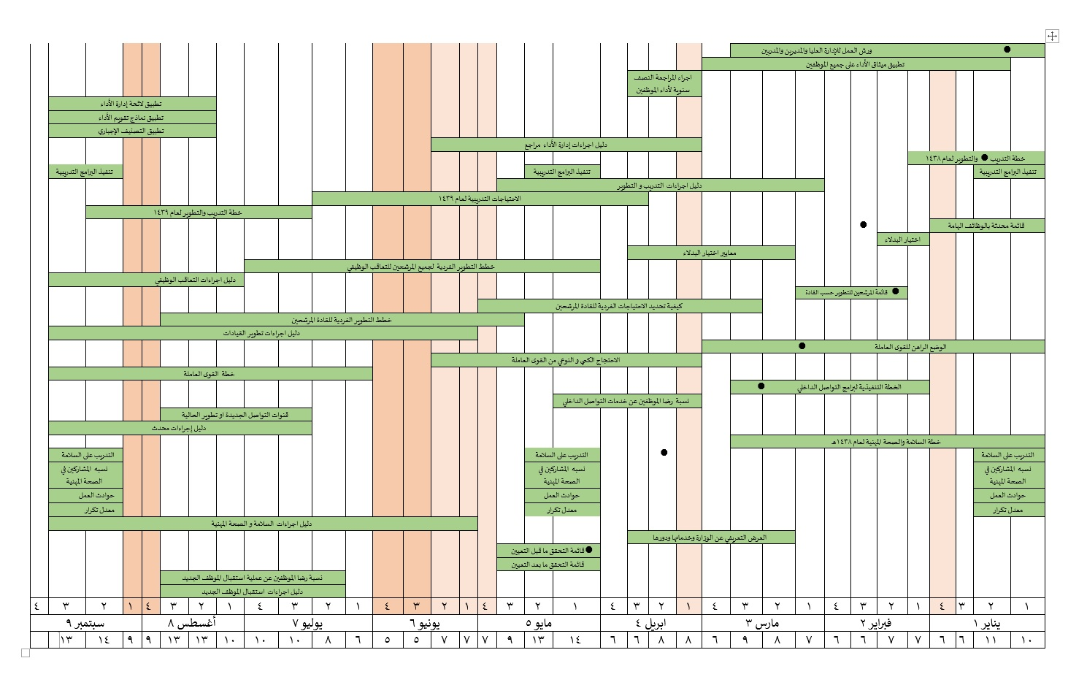
كيف تتم عملية صياغة الهدف
مرحلة دعم ومتابعة تطبيق
الشرط الخامس / مدة الإنجاز :
وهو عنصر مهم لأي هدف ، لذا علينا أن نختار المدة الزمنية التي يحتاجها الهدف لتحقيقه ، وقد تكون المدة يوميا أو أسبوعيا أو شهريا أو ثلاثة أشهر أو سنويا ، وقد تكون في تاريخ محدد ، أو مناسبة معينة ، ولا يجوز أبدا أن نترك الهدف دون تحديد لتلك المدة .

Slide 9
امثلة لأهداف
قابل للتحقيق
محدد
رفع مستوى الرضا الوظيفي 10% مقارنة بالعام السابق خلال العام الميلادي
محدد بزمن
قابل للقياس
واقعي

Slide 10
ميثاق الاداء
دورة الأداء الوظيفي:

Slide 11
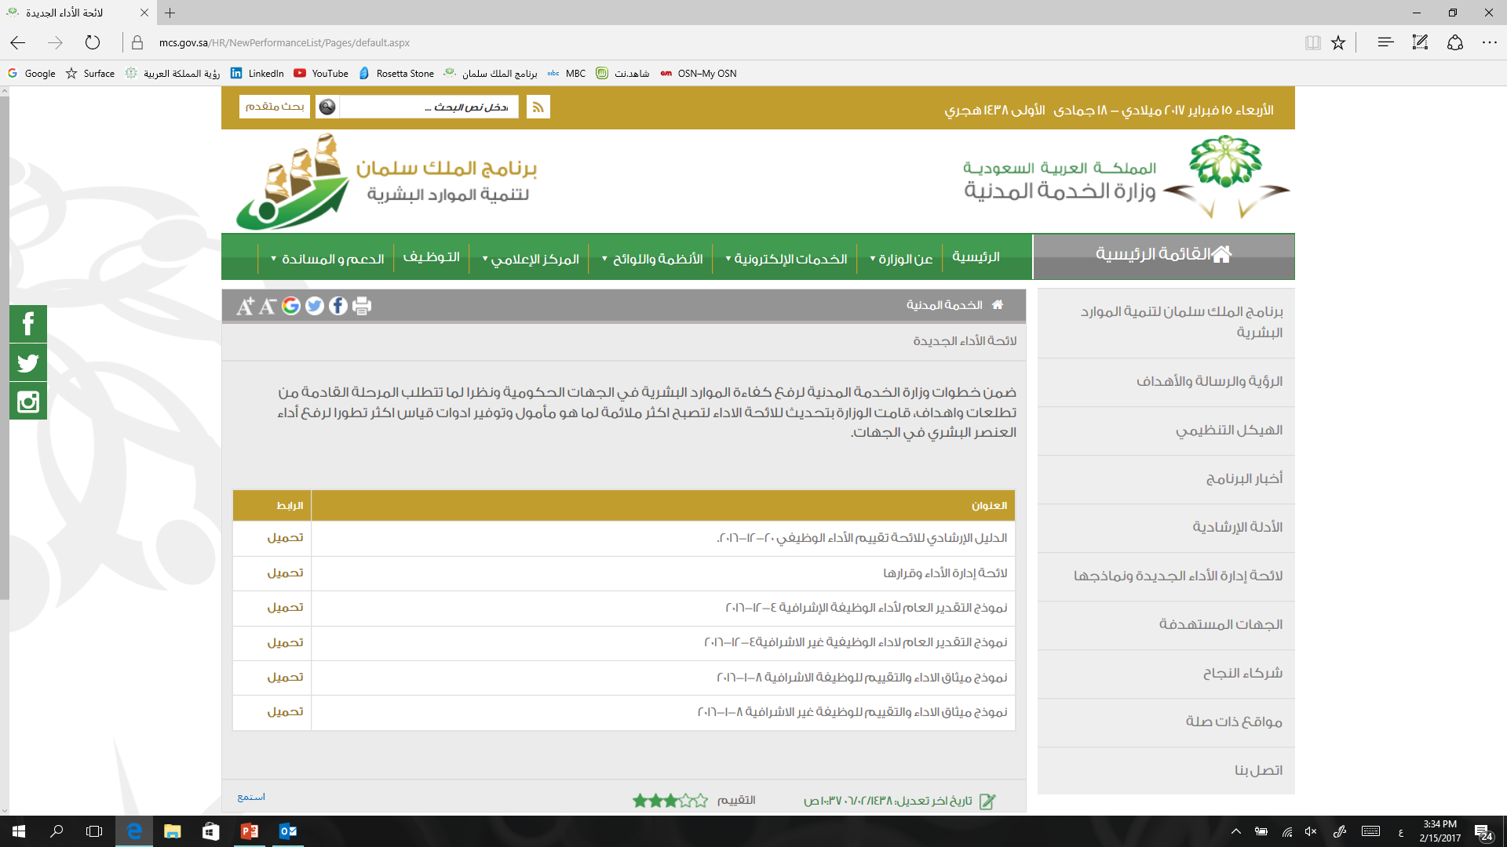
ميثاق الاداء
الهدف من ميثاق الاداء:
ميثاق الأداء يوضح للموظف والمدير على حد سواء وباتفاق بينهما عن نوعيه الاعمال المراد تحقيقها ضمن فترة دورة الأداء السنوية.
هل لميثاق الأداء نموذج:
تم تصميم نموذج ميثاق الأداء والنماذج المتعلقة بلائحة الأداء على ملفات اكسل يسهل على المستخدم تطبيقها ويمكن تحميل الملفات من خلال زيارة موقع برنامج الملك سلمان على الانترنت من خلال الرابط:

Slide 12
ميثاق الاداء
نماذج ميثاق الاداء:

Slide 13
نموذج ميثاق الاداء
ماذا
الأهداف
وضع الاهداف: وهو ما يتوقع من الموظف إنجازه خلال السنة حيث أن هذه الأهداف تساعد الموظف على ضمان التركيز على النواحي الرئيسية الهامة في عمله
بيانات الموظف
معيار القياس: الجزء المراد قياسه للهدف.
الوزن النسبي: وزن الهدف مقارنة بالأهداف الأخرى من 100.
الناتج المستهدف: القيمة التي يجب ان يحققها الموظف نهاية العام.
قائمة الأهداف المراد تحقيقها من قبل الموظف. وحسب نص اللائحة يجب ان لا تقل عن 4 اهداف ولا تزيد عن 7

Slide 14
نموذج ميثاق الاداء
كيف
الكفاءات / الجدارات
الجدارات: الأسلوب أو الآلية التي تحدد كيفية إنجاز الموظف لأهدافه من خلال منظومة من الكفاءات السلوكية.
ما هو الحد الأدنى الذي يجب ان لا يقل عنه الموظف في الجدارة. ويمكن معرفة الوصف السلوكي لكل مستوى من مستويات الجداره الخمسة من خلال الرجوع لقاموس الجدارات. يجب ان يتم وضع المستوى الثالث او الرابع وفقا لحاجه العمل
لكل جدارة مجموعه من السلوك الأساسية وهي ثابته.
وزن الجدارة مقارنة بالجدارات الأخرى من 100.
مجموعه الجدارات الثابتة المخصص للوظائف غير الإشراقية

Slide 15
الوصف السلوكي للجدارات

Slide 16
نموذج تقييم الاداء الوظيفي
مرحلة دعم ومتابعة تطبيق
يتم تعبئة النموذج اثناء تقييم الموظف خلال التقييم النصف سنوي او التقييم السنوي
الناتج المستهدف: القيمة المسجلة في ميثاق الاداء.
الناتج الفعلي: القيمة التي حققها الموظف نهاية العام.
الفرق بين الناتجين: يقوم ملف الاكسل باحتساب الفرق بين القيمتين.
النتيجة: وفقا للفرق بين الناتجين يحتسب الملف القيمة النهائية التي حصلها عليها الموظف من 5 في هذا الهدف
هذه القيم يقوم ملف الاكسل في نموذج تقييم الأداء بالحصول عليها من نموذج ميثاق الأداء كما كتبت
هذه القيم يقوم ملف الاكسل في نموذج تقييم الأداء بالحصول عليها من نموذج ميثاق الأداء كما كتبت

Slide 17
ميثاق الاداء
نماذج ميثاق الاداء:

Slide 18
شكرا لكم

